Slide 1
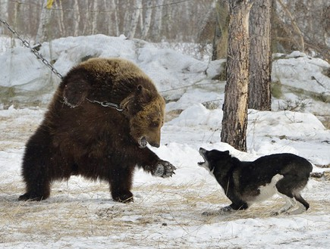

סיור מזרח - רוסיה
הדב הרוסי וחמומי המוח –
סיפור אהבה בהמשכים....

Slide 2

כללי
  בתאריכים 12-16 במאי 2019 יתקיים סיור מזרח – רוסיה
  מחזור מ"ו במב"ל
  הסיור הוא חלק מציר האסטרטגיה בתכנית הלימודים של מב"ל ומובל על ידי חן אלמוג, בהנחיית מדריך צוות רפי שוץ
  יקדמו לסיור זה ימי הכנה
  קורס אקדמי 3 שש"ס – מטלת סיום קבוצתית

Slide 3
מטרת הסיור
  הכרת רוסיה כשחקן מרכזי במערכת הבינ"ל המתאפיינת
  בחשיבה אסטרטגית "אחרת"
  הכרת התרבות, המורשת והשורשים, ה "DNA"
  הכרת תפיסת הביטחון הלאומי והתרבות האסטרטגית
  למידה חווייתית משמעותית (לא אמרתי כייף...)

Slide 4
משתתפים
1 | רפי שוץ – מדריך מוביל
2 | חן אלמוג (4) – משתתף מוביל | סופ"ש
3 | אייל ארגוב (1) | סופ"ש
4 | Raju Baijal (1)
5 | Eros Zaniboni (2)
6 | Teng Shin Fong (2)
7 | עומר טישלר (2)
8 | איציק כהן (2) | כשר
9 | מיכאל שפשק (2) | סופ"ש
10 | שי חנונה (2)
11 | יאיר נתנס (3) | סופ"ש
12 | מאיה גולדשמיט (3) | סופ"ש
13 | יהודה ואך (3) | כשר
14 | שי טייב (3) | כשר / סופ"ש?
15 | אייל כליף (4) | סופ"ש
16 | ענת חן | כשר/צמחוני, סופ"ש
17 | אתי קטלר | כשר/צמחוני
18 | יוני סיידה מרום– מד"ר
19 | ולדי / אנה / דניאל ראקוב | מתורגמן
אניה – המדריכה

Slide 5
לו"ז סיור
יום ה' 16/05 | יום ד'15/05 | יום ג' 14/05 | יום ב' 13/05 | יום א' 12/05
פארק הניצחון + מוזיאון המלחמה הפטריוטית הגדולה (מלחה"ע ה-II) | נסיעה | המצב כלכלי והשפעתו על מדיניות הפנים | שגריר ישראל ברוסיה
 | ביקור באקדמיה הצבאית (מדי ייצוג) | מדיניות חוץ ובטחון | מצב פוליטי פנימי
 |  |  |  | נחיתה ב- DME (LY 611)
 |  | מדיניות רוסיה במזה"ת | מדיניות חוץ רוסיה | נסיעה + התארגנות
נסיעה |  | א.צ | נסיעה למשרד החוץ + א.צ.
 |  |  |  | א.צ.
ארוחת צהריים מסכמת ( מסעדת ירושלים) | נסיעה + א.צ |  | רוסיה - מזה"ת סגן שר החוץ - מר מיכאל בוגדנוב תכנון מדיניות החוץ
 |  |  |  | נספח ההגנה
 |  | סיור מודרך בקרמלין
נסיעה לשד"ת / רכבת
 | אסטרטגיה ובטחון לאומי |  | זמן חופשי | סיור הכרות מרכז מוסקבה / מתחם הקרמלין
ׁזמן חופשי
 | עיבוד צוותי | א.ע. + התארגנות
 | א.ע. + נסיעה
נסיעה לשד"ת |  | קבלת פנים עצמאות שגרירות ישראל במוסקבה (מדי ייצוג) | סיור לילה במוסקבה
 | תרבות – מופע
 |  |  |  | ערב חופשי
המראה DME

Slide 6
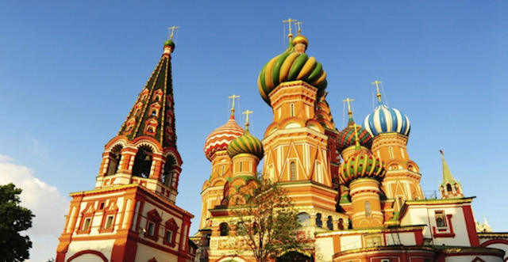
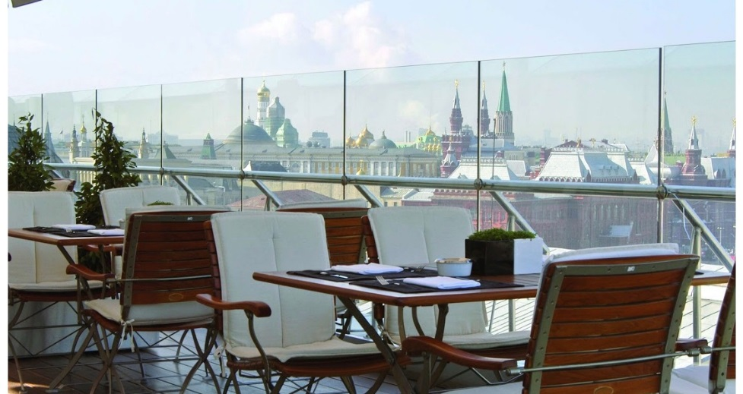
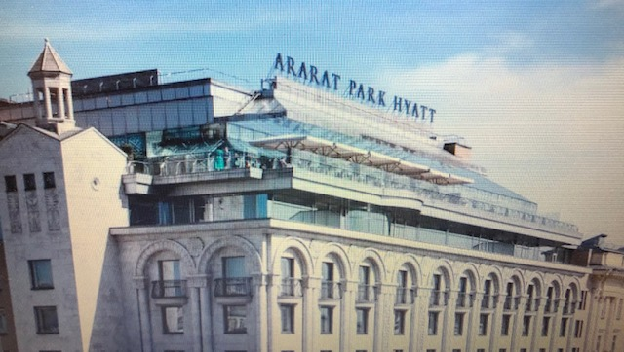
לו"ז פרטני סיור – יום א' 12/5
כחול – חוייתי , אדום - בטחוני, כתום – חברתי , צהוב – כלכלי , ירוק – מדיני
שעה | מופע | דובר | מקום
02:30 | נסיעה מב"ל – נתב"ג
05:50-10:05 | טיסה LY611 |  | שד"ת דומודדובו
 | נסיעה למלון +א.צ. |  | Ararat Park Hyatt
13:30-15:00 | יחסי ישראל - רוסיה | נספח – אל"מ גרמן (עברית) | מלון
16:00-20:00 | סיור היכרות והדרכה מוסקבה- אניה | אניה | מרכז מוסקבה / מתחם הקרמלין (גשר הפטריארך, גני אלכסנדר, מתחם הקרמלין, כיכר אדומה)
23:00 – 20:00 | ערב חופשי (ארוחת ערב עצמאית)

Slide 7
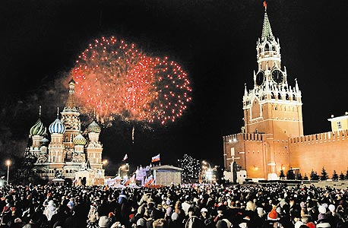
לו"ז פרטני סיור – יום ב' 13/5
כחול – חוייתי , אדום - בטחוני, כתום – חברתי , צהוב – כלכלי , ירוק – מדיני
שעה | מופע | דובר | מקום
8:00-9:00 | ארוחת בוקר בנוכחות השגריר- מר גרי קורן |  | חדר אוכל מלון
9:00-10:00 | יחסים בילאטרלים רוסיה -ישראל | שגריר ישראל ברוסיה, מר גרי קורן (עברית) | מלון – חליפה
10:00-10:45 | מצב פוליטי פנימי | גב' מריה ליפמן , עורכת ראשית עיתון סוציו-פוליטי (אנגלית)
11:00-11:45 | מדיניות חוץ רוסיה | דר' איוון טימופייב, ראש מועצת יחב"ל (אנגלית)
 | נסיעה + א.צ.
13:00-14:00 | רוסיה – מזה"ת | סגן שר החוץ לענייני מזה"ת ואפריקה ושליח הנשיא לאזור -מר מיכאל בוגדנוב (רוסית) | משרד החוץ – חליפה
14:15-15:00 | תכנון מדיניות החוץ הרוסית | מר סרגיי בזדניקין , סגן ראש המחלקת לתכנון מדיני (רוסית)
15:00-19:00 | זמן חופשי
19:00-23:00 | ארוחת ערב + סיור לילה במוסקבה | אניה | אניה

Slide 8
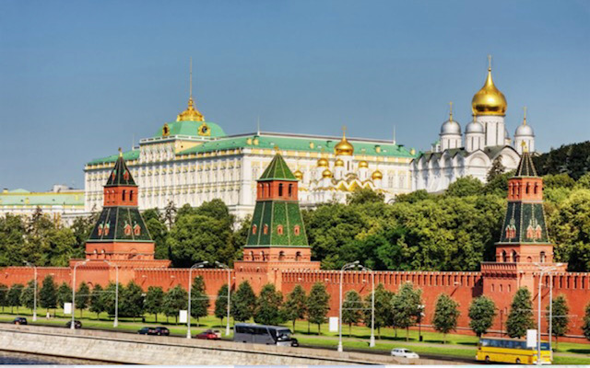
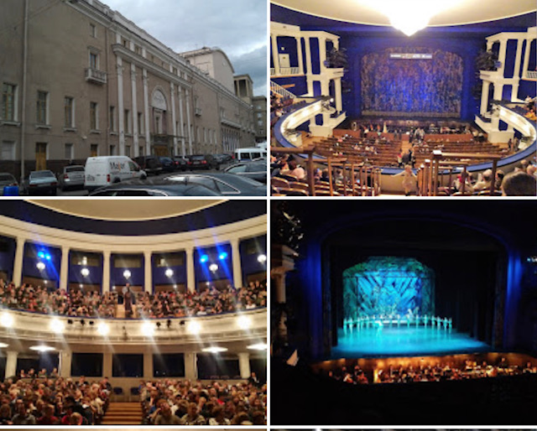
לו"ז פרטני סיור – יום ג' 14/5
כחול – חוייתי , אדום - בטחוני, כתום – חברתי , צהוב – כלכלי , ירוק – מדיני
שעה | מופע | דובר | מקום
8:00-9:00 | ארוחת בוקר |  | חדר אוכל מלון
9:00-9:45 | המצב כלכלי והשפעתו על מדיניות הפנים | מר יבגני גונטמאכר, יועץ כלכלה בינ"ל לממשלה לשעבר (אנגלית) | מלון חליפה
10:00-10:45 | מדיניות חוץ ובטחון | מר דמיטרי טריינין חוקר אקדמי, קולונל לשעבר(אנגלית)
11:00-11:45 | מדיניות רוסיה במזרח התיכון | מר יורי בארמין, חוקר ופרשן אסטרטגיית רוסיה במזה"ת (אנגלית)
12:00-13:00 | ארוחת צהריים
14:00-17:00 | סיור בקרמלין | אניה | קרמלין – חליפה
17:00-19:00 | התארגנות |  | מלון
19:00-22:00 | קבלת פנים שגרירות ישראל ליום העצמאות |  | בית האופרה – תאטרון סטנסלבסקי מדי ייצוג

Slide 9
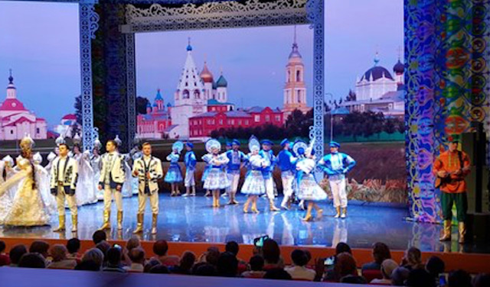
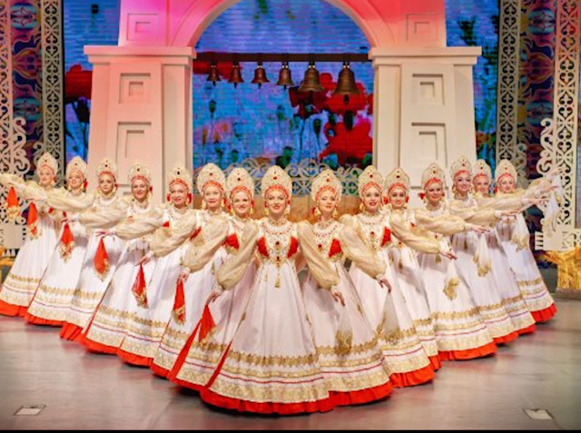
לו"ז פרטני סיור – יום ד' 15/5
כחול – חוייתי , אדום - בטחוני, כתום – חברתי , צהוב – כלכלי , ירוק – מדיני
שעה | מופע |  | דובר | מקום
8:00-9:00 | ארוחת בוקר |  |  | חדר אוכל מלון
9:00-10:00 | נסיעה
10:00-11:00 | ביקור באקדמיה צבאית | תפיסת הביטחון של רוסיה | (רוסית) | אקדמיה צבאית – מדי ייצוג
11:15-12:00 |  | לקחי לחימה בסוריה | (רוסית)
12:15-12:45 |  | הרצאת בטל"מ ישראל | מר אייל כליף / חן (עברית / אנגלית)
12:45-13:00 |  | הנחת זר משותפת - אנדרטה | כלל המשלחת
 | נסיעה + א.צ.
16:00-17:00 | אסטרטגיה וביטחון לאומי |  | מר חודריונוק מיכאל (רוסית) | מלון – חליפה / קוד מב"ל
17:00-18:00 | עיבוד צוותי
 | ארוחת ערב
19:00-21:00 | מופע פולקלור – "טבעת הזהב" |  |  | תיאטרון – קוד מב"ל

Slide 10
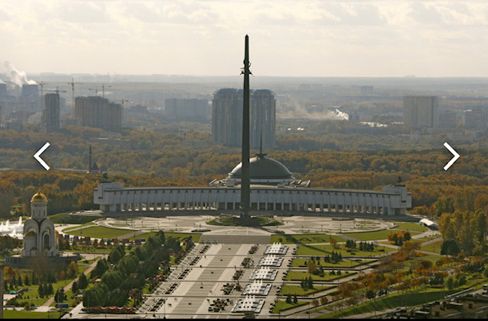
לו"ז פרטני סיור – יום ה' 16/5
כחול – חוייתי , אדום - בטחוני, כתום – חברתי , צהוב – כלכלי , ירוק – מדיני
שעה | מופע | דובר | מקום
8:00-9:00 | ארוחת בוקר + צ'ק אווט |  | חדר אוכל מלון
9:00-10:00 | נסיעה
10:00-12:00 | פארק הניצחון + מוזיאון המלחמה הפטריוטית הגדולה | אניה | קוד מב"ל
12:00-14:00 | ארוחת צהריים מסכמת – מסעדת ירושלים ( כשרה)
14:00-15:00 | מיניבוס לתחנת רכבת לסט פטסבורג
14:00-17:30 | זמן חופשי
17:30-19:00 | נסיעה לשד"ת DME
21:55 | טיסה חזור - LY614 |  | שד"ת דומודדובו

Slide 11
לו"ז הכנה לסיור
יום א' 5/5 | יום ב' 6/5 | יום ג' 7/5 | יום ד' 8/5 | יום ה' 9/5
יום ל.ע. הכנת מסמכי סיור | שלמה קאשי –"מעורבות רוסיה במזה"ת –היפכא מסתברא" | שעת מפקד מב"ל | יום הזיכרון לחללי מערכות ישראל | יום העצמאות
 | יעקב ליבנה משרד החוץ "היחסים הבילטראלי ישראל ורוסיה" | מעמד יום הזיכרון ויום העצמאות
 | צהריים במסעדה רוסית – פ"ת | א.צ.
 |  | עיבוד צוותי – סיכום הכנה
יום א' 28/4 | יום ב' 29/4 | יום ג' 30/4 | יום ד' 1/5 | יום ה' 2/5
דימה – הרצאת רקע "רוסיה בשלושת התקופות המעצבות" | הצגת הסיור ושאלות המחקר (חן) | יום ל.ע. הכנת מסמכי סיור (צוות רוסיה) | סיור רפא"ל | מעמד יום הזיכרון לשואה ולגבורה
 | הרצאת אמ"ן מחקר "תפיסת הביטחון הרוסית והמזה"ת"
 |  |  |  | צבי מגן "רוסיה – אינטרסים, כלכלה"
א.צ. |  |  |  | א.צ.
סרט "האח 2" | אנה – מרכז דדו "האסטרטגיה הרוסית החדשה" |  |  | הרצאת ב"מ + איומים פנימיים (שב"כ )
דיון וסיכום היום |  |  |  | ארקדי מלמן - הכלכלה של רוסיה

Slide 12
לו"ז פרטני הכנה – יום א' 28/4
כחול – חוייתי , אדום - בטחוני, כתום – חברתי , צהוב – כלכלי , ירוק – מדיני
שעה | מופע | דובר | מקום | הערות
8:00-8:30 | התכנסות + ארוחת בוקר |  | מועדון | חזרה מפסח!
8:30-10:00 | רוסיה בשלוש תקופות מעצבות | פרופ' דימה אדמסקי | מליאה
10:00-10:30 | הפסקה
10:00-10:30 | רוסיה בשלוש תקופות מעצבות - המשך | פרופ' דימה אדמסקי | מליאה
12:00-13:00 | ארוחת צהריים |  | חד"א מב"ל
13:00-14:30 | סרט "האח 2" | פרופ' דימה אדמסקי | מליאה | 2 מקרנים – כתוביות עברית כתוביות אנגלית
14:30-14:45 | הפסקה
14:45-16:15 | דיון וסיכום היום | פרופ' דימה אדמסקי | מליאה

Slide 13
לו"ז פרטני הכנה – יום ב' 29/4
כחול – חוייתי , אדום - בטחוני, כתום – חברתי , צהוב – כלכלי , ירוק – מדיני
שעה | מופע | דובר | מקום | הערות
8:00-9:00 | ארוחת בוקר |  | מועדון
9:00-10:00 | שיחת פתיחה הצגת תכני סיור והעמקה בחקירה מקדימה | חן | חדר צוות 4
10:30-12:00 | הרצאת אמ"ן – תפיסת הביטחון הרוסית | לנה, סגן ר' ענף רוסיה | חדר צוות 4
12:00-12:45 | ארוחת צהריים |  | חד"א מב"ל
12:45-13:00 | האסטרטגיה הרוסית החדשה | אנה, מרכז דדו | חדר צוות 4
13:00-13:30 | העמקה |  |  | ללא בינ"ל
14:00-16:00 | הכנת מסמכי חקירה

Slide 14
לו"ז פרטני הכנה – יום ה' 2/5
כחול – חוייתי , אדום - בטחוני, כתום – חברתי , צהוב – כלכלי , ירוק – מדיני
שעה | מופע | דובר | מקום | הערות
8:00-8:30 | התכנסות + ארוחת בוקר |  | מועדון
8:30-10:00 | מעמד יום הזיכרון לשואה ולגבורה |  | מליאה | לו"ז מב"ל
10:00-10:30 | הפסקה
10:30-12:00 | מבט על רוסיה – אסטרטגיה, אינטרסים, כלכלה וחברה | צבי מגן – INSS שגריר ישראל ברוסיה לשעבר |  | תשלום הסעת מרצה
12:00-13:30 | ארוחת צהריים |  | חד"א מב"ל
13:30-14:30 | הרצאת שירות – איומים פנימיים - סייבר ותודעה + תדריך ב"מ | רמ"ח מהשירות |  | משולב הכנה – סין השתתפות בינ"ל???
14:30-14:45 | הפסקה
14:45-16:15 | מבט על רוסיה – כלכלה וחברה | ארקדי מלמן שגריר ישראל ברוסיה לשעבר

Slide 15
לו"ז פרטני הכנה – יום ב' 6/5
כחול – חוייתי , אדום - בטחוני, כתום – חברתי , צהוב – כלכלי , ירוק – מדיני
שעה | מופע | דובר | מקום | הערות
8:00-8:30 | התכנסות + ארוחת בוקר |  | מועדון
8:30-10:00 | מעורבות רוסיה במזה"ת – עבר, הווה, מנקודת מבט של היפכא מסתברא | שלמה קאשי, משרד רוה"מ |  | ללא בינ"ל
10:00-10:30 | הפסקה
10:30-12:00 | היחסים הבילטארלים בין ישראל ורוסיה | יעקב לבנה – מנהלת מחלקת אירואסיה במשרד החוץ
12:00-12:30 | נסיעה |  | הברזל 3, רמת החייל
12:30-14:30 | ארוחת צהריים – מסעדה רוסית "שאלוט" |  |  | כשר

Slide 16
לו"ז פרטני הכנה – יום ג' 7/5
כחול – חוייתי , אדום - בטחוני, כתום – חברתי , צהוב – כלכלי , ירוק – מדיני
שעה | מופע | דובר | מקום | הערות
8:00-8:30 | התכנסות + ארוחת בוקר |  | מועדון
8:30-10:00 | שעת מפקד מב"ל |  |  | לו"ז מב"ל
10:00-10:30 | הפסקה
10:00-10:30 | מעמד יום הזיכרון ויום העצמאות
12:00-13:00 | ארוחת צהריים |  | חד"א מב"ל
13:00-14:30 | עיבוד צוותי + סיכום הכנה

Slide 17
תוצרי למידה
טרם הנסיעה -
  הבניית למידה ולמידה ישראל מול מדינת היעד בהקשרי הביטחון הלאומי (מודל "הפנתאון")
  חוברת נתונים בסיסית – רוסיה - אייל כליף
  ניסוח שאלות חקר ואשרור
לאחר הנסיעה – להצגה (יום אחרי הנחיתה...)
  תובנות - מה צפינו, מה למדנו, מה הפתיע אותנו, איך השתנינו, איך אנו רואים את עצמנו בעקבות הביקור
  מענה לשאלות החקר – מצגת עד 15 שקפים
לאחר הנסיעה – להגשה - סיכום קבוצתי קצר של הלמידה כולל מענה על שאלות.
  מצגת להצגה – אייל כליף + חן
  דו"ח סיור מסכם – מאיה + אייל כליף +חן
  תיק סיור – חן

Slide 18
תוצרי למידה - אחוד
    מהי התרבות האסטרטגית, הגישה האסטרטגית וכיצד באה לידי ביטוי ה"אחרות".
    הצגת מבנה השלטון כלפי חוץ ופנים וכיצד מתקבלות החלטות (שקף 1).
    (אחריות – מאיה, שי חנונה, נתנס)

Slide 19
שאלות מחקר
היבט מדיני – יחס"ג רוסיה – ארה"ב, רוסיה – נאט"ו – משמעויות והשפעה על מדיניות החוץ של ישראל.
    (אחריות – איציק כהן, Eros)
היבט ביטחוני – מהם האינטרסים הרוסים במזה"ת ובישראל, והשפעתם על תפיסת הביטחון של ישראל
    (אחריות – טישלר, ואך)
היבט כלכלי – משמעות ופוטנציאל הכלכלי לסחר ישראל – רוסיה.
    (אחריות – אייל ארגוב, Shin Fong, Raju)
היבט חברתי – אתגרים ומגמות עומק חברתיים ברוסיה והפוטנציאל וסיכונים הגלומים בהם מנקודת מבט ישראלית.
    (אחריות – שפשק, ענת חן)

Slide 20
לקחים
שימור ידע...
זמן בטחון לפני טיסה (ללא יציאה מחוץ למוסקבה)
קידום שת"פ בין המכללות
שילוב בין תכני לימוד והרצאות, לתכני תרבות וזמן פנאי - לשימור
אניה המדריכה - לשימור

Slide 21
פערים
מתורגמן יום ד'
ישראליות – מקת"גים הכנה....

